Slide 1

Knowledge makes difference

Slide 2


Slide 3
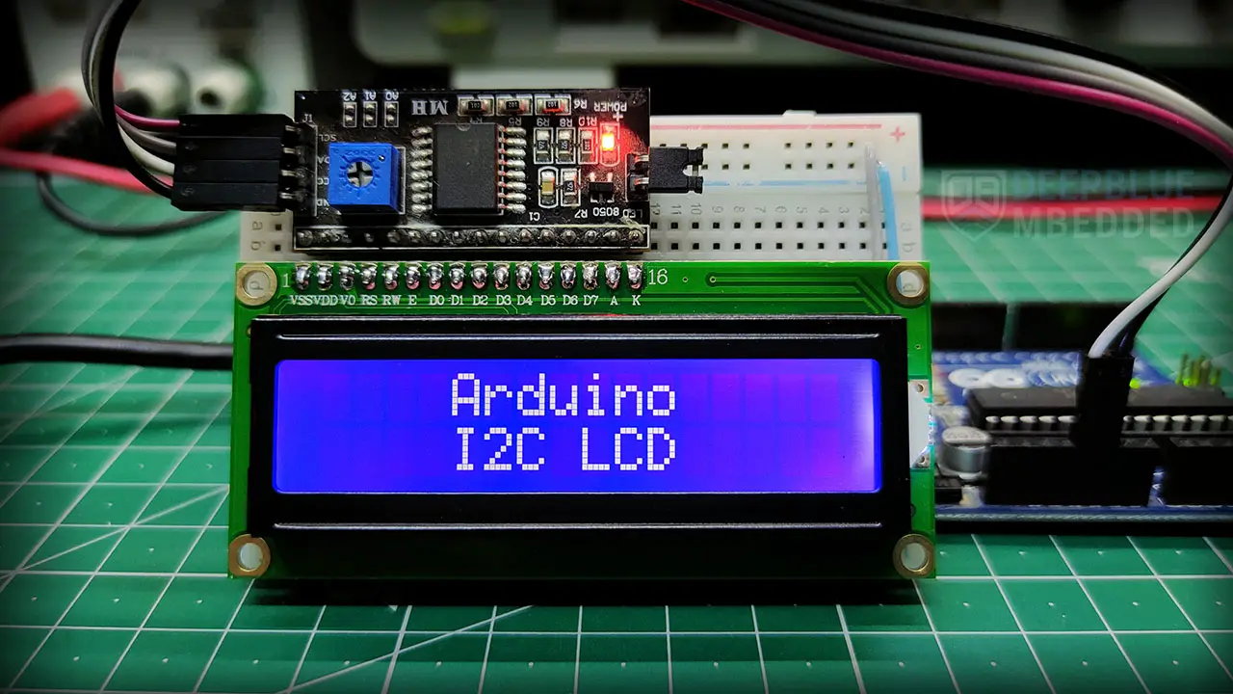

Slide 4
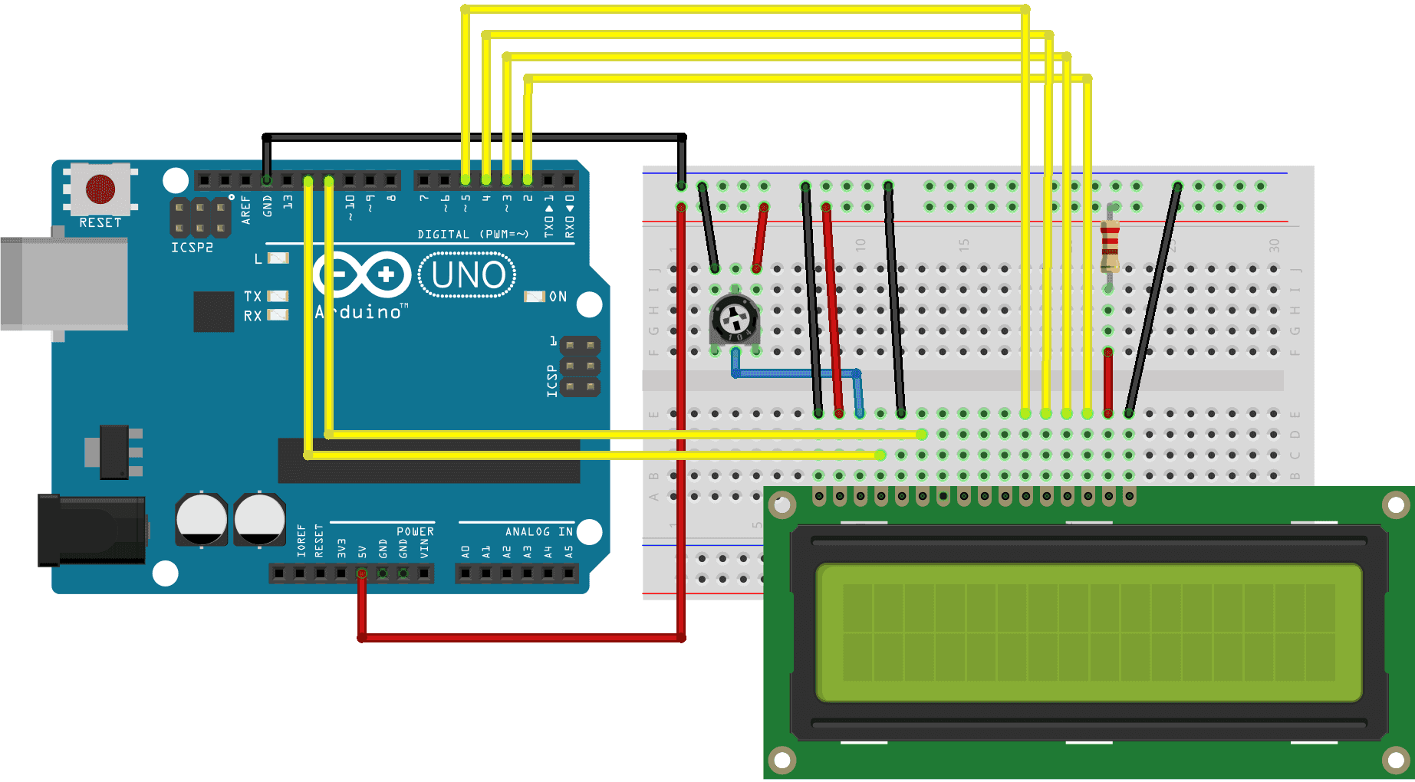

Slide 5
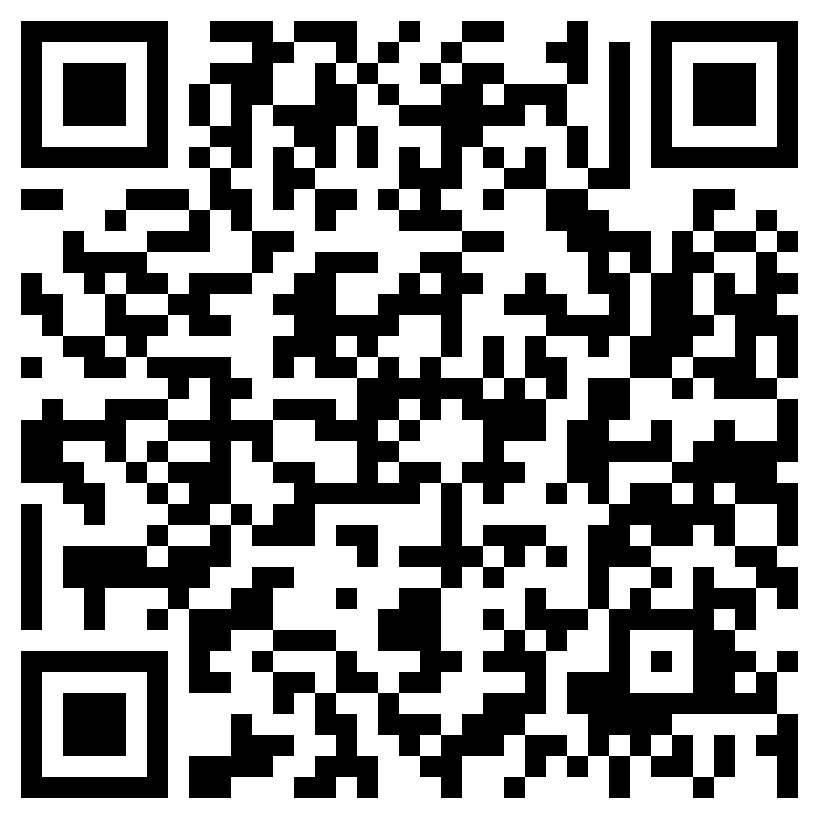
CODICE

Slide 6
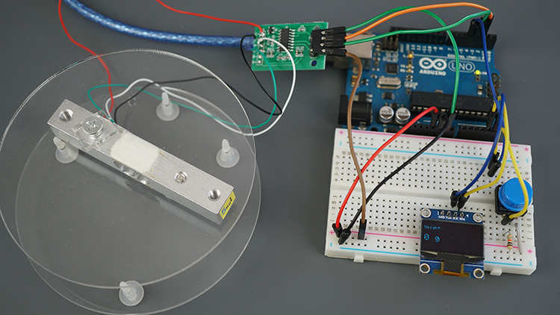

Slide 8
CODICE

Slide 9
Grazie per l’attenzione

